Slide 1
Укрощение Невы: история и современность Санкт-Петербурга
Выполнил ученик 10 Б Ефременко Симеон

Slide 2
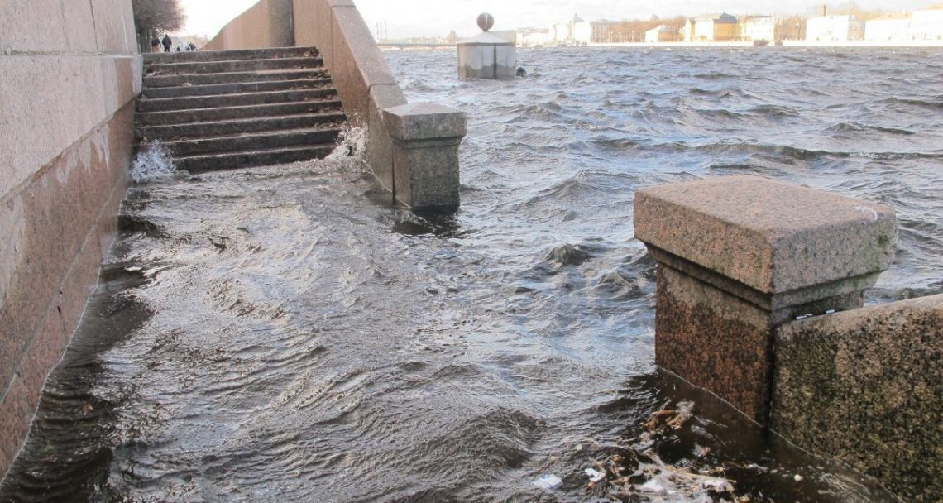
История наводнений
1824 год - Уровень воды поднялся более чем на 4 метра. Последствия: обширные разрушения, около 10 000 жертв.
1924 год - Уровень воды поднялся на 3.8 метра. Последствия: значительный ущерб городской инфраструктуре.
1777 год - Уровень воды достиг 3.21 метра. Последствия: разрушение зданий и потери среди населения.
1955 год - Вода поднялась на 2.93 метра. Последствия: затопление жилых районов, эвакуация населения.
1975 год - Уровень воды достиг 2.81 метра. Последствия: повреждение зданий и инфраструктуры.
Эти наводнения оставили значительный отпечаток в истории города и способствовали разработке мер по предотвращению и минимизации последствий будущих наводнений.

Slide 3
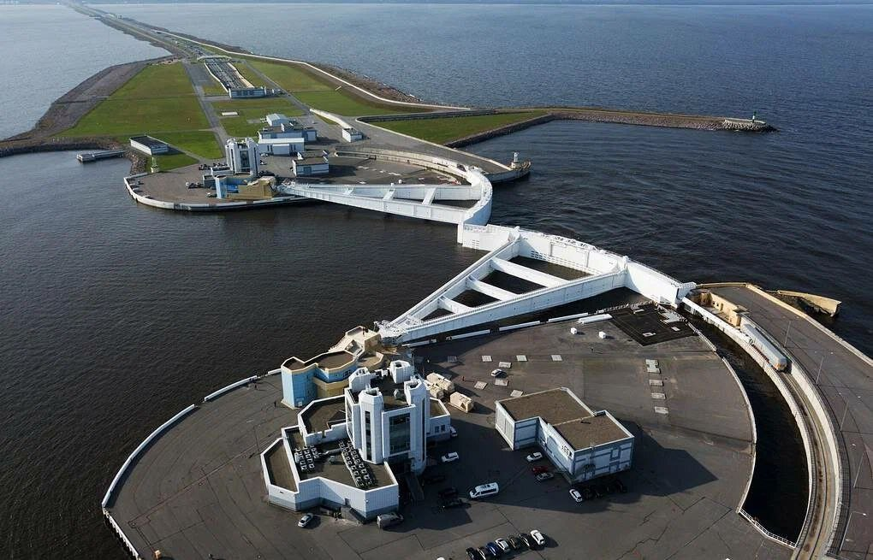
Защищающая нас дамба
Дамба Санкт-Петербурга — это масштабное сооружение, построенное для защиты города от наводнений. Она протянулась на 25 км, соединяя Гатчинский район с Кронштадтом. Строительство началось в 1979 году и завершилось в 2011. Дамба включает плотины, шлюзы и дороги, эффективно предотвращая попадание воды из Финского залива в Неву. Это ключевое сооружение защищает исторический центр города и жилые районы от затопления.

Slide 4
Заключение
В заключение, дамба Санкт-Петербурга является жизненно важным сооружением, обеспечивающим защиту города от разрушительных наводнений. Этот инженерный шедевр не только спасает историческое наследие и жилые районы от потенциальных катастроф, но и служит примером успешного сочетания инженерии и урбанистического планирования для защиты городской среды.

